Slide 1
Digitálna knižnica
DIGIREP
Východiská
Dušan Katuščák

Slide 2
DIGIREP (Digitálny repozit knižnice)
Digitálny repozit – poslanie „DIGIREP“
Služby občanom cez jeden portál!!!
Poslaním inštitucionálneho úložiska knižnice „DIGIREP“ je umožniť, aby dokumenty knižnice boli viditeľné a všeobecne dostupné pre všetkých používateľov služieb SVKBB
Sprístupňovať dostupný digitálny fond (licencované, voľné, osirelé, mimo predaja...) napríklad v SVKBB a online
Tvoriť špecifický inštitucionálny digitálny fond knižnice

Slide 3
Parciálne funkcie DIGIREP SVKBB
Rozšíriť služby a možnosti prístupu k dokumentom knižnice prostredníctvom vyhľadávacích nástrojov, ako sú Google a Trove;
Umožniť zamestnancom a kooperantom ukladať textové, obrazové, zvukové a audiovizuálne dokumenty a zodpovedajúce metadáta a materiály s otvoreným prístupom napr. do systému Mediainfo a zobraziť publikačné metriky;
Sprístupňovať dokumenty z repozitu (napr. CVTI SR) v súlade so zmluvou a s právnymi predpismi;
Udržiavať úplný a presný zoznam všetkých publikácií dokumentov a súborov údajov SVKBB v DIGIREP, ktoré sa používajú v centrálnych systémoch (MKSR, archív UKB, Slovakiana atd)
Uľahčiť štatistické výkazníctvo pre organizáciu kolektívnej správy práv (LITA ai.)
Podporiť ukladanie publikácií s otvoreným prístupom, ktoré umožnia globálny prístup k zbierkam knižnice
Alternatíva 1) Zmluva s ecternou inštitúciou,
Alternatíva 2) Vlastný inštitucionálny DIGIREP s infraštruktúrou knižnice

Slide 4
Príklady online prístupu
Nórsko: Nórska národná knižnica sprístupňuje bezplatne online 250 000 kníh. https://www.bookstr.com/norway-blesses-citizens-250000-online-books-free
Švajčiarsko: Švajčiarska národná knižnica poskytuje online prístup k časopisom a k iným digitalizovaným dokumentom cez Helveticat: https://www.e-helvetica.nb.admin.ch/pages/main.jsf?lang=en a https://www.nb.admin.ch/snl/en/home/themes/digital-collections/digitised-collections.html
Írsko: Írska národná knižnica poskytuje online prístup k 112 747 digitalizovaným objektom
Nemecko: Mníchovské digitalizačné centrum (MDZ) digitalizuje a online zverejňuje písomné dedičstvo, ktoré má Bavorská štátna knižnica a ďalšie inštitúcie. Poskytuje jednu z najväčších a najrýchlejšie sa rozvíjajúcich digitálnych zbierok v Nemecku, teraz sprístupňuje bezplatne online viac ako 900 000 titulov.

Slide 5
Čo my?
Zdroje DIGIREP SVKBB
Odporúčam - Dokumenty digitalizované vlastnými silami
DIKDA - Digitalizované dokumenty z DIKDA - sú nedostupné pre SVKBB http://dikda.snk.sk/primo_library/libweb/action/search.do
Získať prístup do národného repozitu NKP
KIS3G - Bibliografické záznamy (metadáta) digitalizovaných dokumentov v katalógu KIS3G
Knižnica - Nové špecifické vlastné, miestne a regionálne dokumenty, ktoré pre knižnicu bude digitalizovať externý prtner a i.

Slide 6
Prístupy k digitálnemu obsahu
DIKDA v SNK
KIS3G – web klient CHAMO (VIRTUA)
Portál digitálnej knižnice – portál PRIMO (EX LIBRIS)
Používa sa len podobná až rovnaká funkcionalita v SNK
(Zmysel nákupu CHAMO???)
SNK kúpila Chamo, nepoužíva eistujúci open source FEZ FEDORA, ktorý je v SNK od r. 2011, nepoužíva Mediainfo...
Chaos v sprístupňovaní
Obidva prístupy sú len katalógy a nie digitálne repozity

Slide 7
1. Dokumenty digitalizované vlastnými silami SVKBB
Digitalizačné aktivity SVKBB 2013 – 2018
Stav: október 2018 = ca 3000 dokumentov
Bookey4
Smernica o digitalizácii č. 2/2013
Nie je masová digitalizácie (spoliehanie sa na DIKDA SNK)
Jedinečné dokumenty z fondu SVKBB
Vlastné vydania SVKBB
Bibliografiská databáza Pamäť mesta Banská Bystrica (digitalizovať dokumenty)
Staré a vzácne tlače
Voľne dostupné diela
Knihy a časopisy boli do augusta 2017 dostupné v Ebrary (ProQuest)

Slide 8
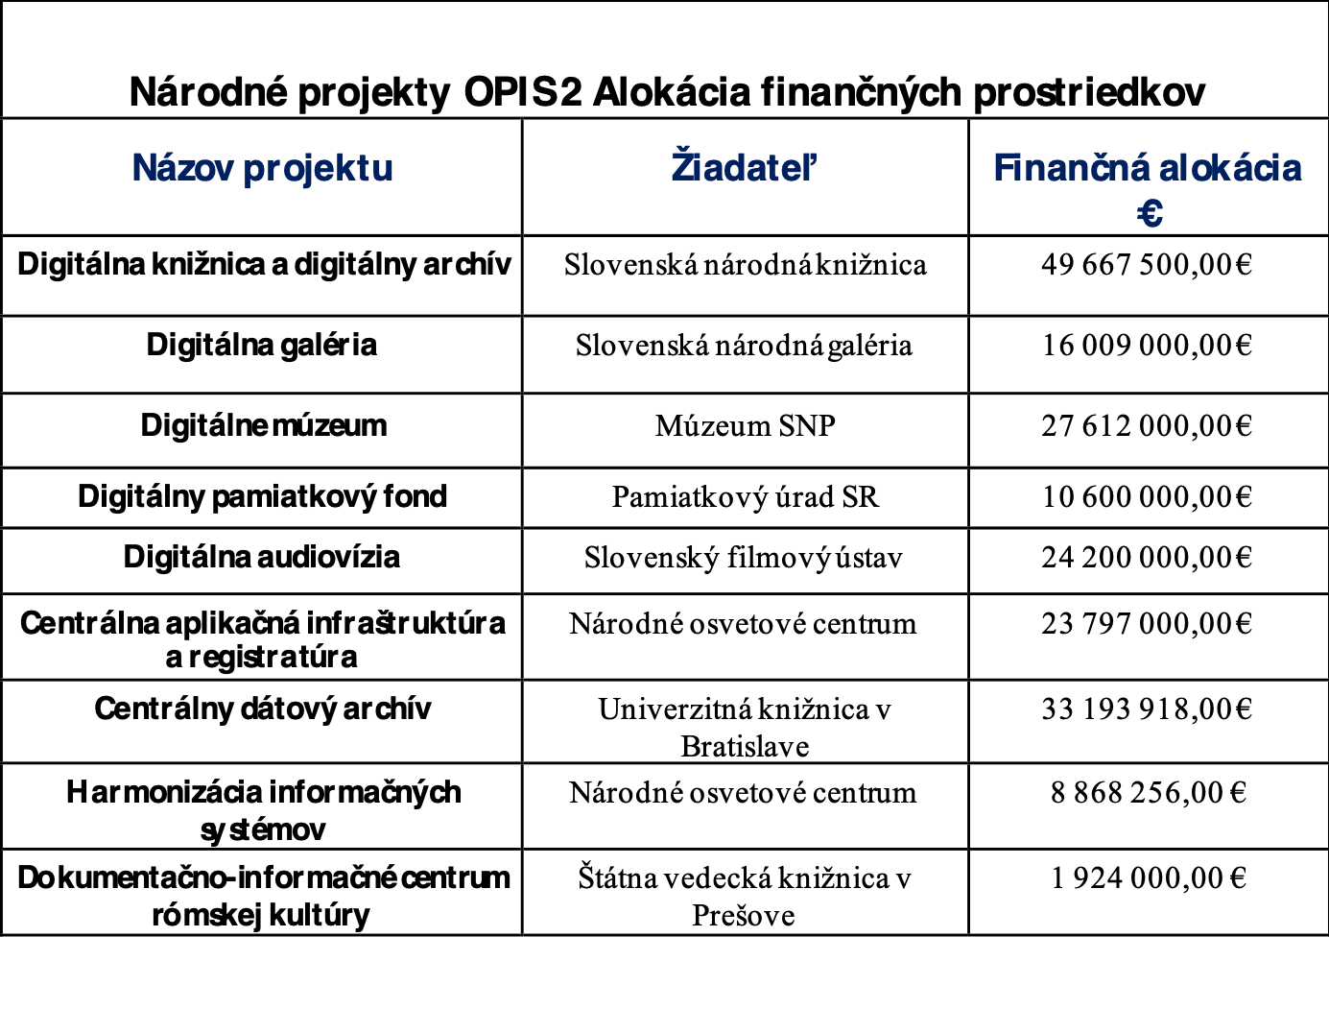
Brno, Masarykova univerzita, Filozofická fakulta, Blok expertov
8.12.18

Slide 9
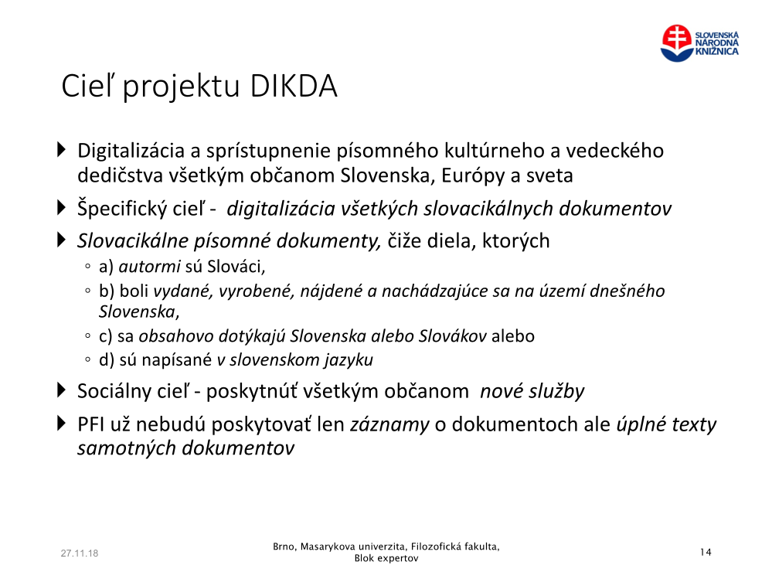

Cieľ projektu DIKDA
Digitalizácia a sprístupnenie písomného kultúrneho a vedeckého dedičstva všetkým občanom Slovenska, Európy a sveta
Špecifický cieľ - digitalizácia všetkých slovacikálnych dokumentov
Slovacikálne písomné dokumenty, čiže diela, ktorých
  a) autormi sú Slováci,
  b) boli vydané, vyrobené, nájdené a nachádzajúce sa na území dnešného Slovenska,
  c) sa obsahovo dotýkajú Slovenska alebo Slovákov alebo
  d) sú napísané v slovenskom jazyku
Sociálny cieľ - poskytnúť všetkým občanom nové služby
PFI už nebudú poskytovať len záznamy o dokumentoch ale úplné texty samotných dokumentov
Brno, Masarykova univerzita, Filozofická fakulta, Blok expertov
8.12.18

Slide 10
Slovenská národná knižnica | Položka | počet objektov | str.na objekt | počet strán
 | Knihy z depozitu SNK | 500 000 | 350 | 175 000 000
 | Historické dokumenty, manuskripty, staré a vzácne tlače, vybraté archiválie, archívne pomôcky, textové prejavy tradičnej ľudovej kultúry a pod. | 150 000 | 200 | 30 000 000
 | Nové knihy (nové ročné prírastky slovacikálnych kníh SNK) | 50 000 | 350 | 17 500 000
 | Zborníky, Acta, zborníky z vedeckých a odborných konferencií atd. | 10 000 | 350 | 3 500 000
 | Zborníky, Acta, zborníky z vedeckých a odborných konferencií atd. 2010-2015 | 250 | 350 | 87 500
 | Štúdie, vedecké a odborné state a články v zborníkoch | 700 000 | 0 | 0
 | Seriály(slovacikálne) | 13 500 |  | 20 250 000
 | Nové ročné prírastky titulov seriálov do SNK 2010-2015 | 5 000 |  | 7 500 000
 | Viazané rukopisy, archívne pomôcky, plagáty, | 10 250 |  | 10 250
 | Spolu | 1 439 000 |  | 253 847 750
Brno, Masarykova univerzita, Filozofická fakulta, Blok expertov
8.12.18
Notes:
Plánované objemy digitalizácie v projekte (OPIS projektu)

Slide 11
Plán a skutočnosť - porovnanie
Tabuľka 3 Porovnanie: (A) počet objektov v projekte s počtom objektov po podstatnej zmene projektu (B), (C) rozdiel
Objekty (zmenený plán SNK) Strany | A (plán) Projekt DIKDA/objekty | B(zmena) Objekty/počet zmena SNK | (C) Rozdiel oproti projektu/objekty
1.Monografie a zväzky viacdielnych monografií zväzkov | 700 000 | 100 000 | -600 000 kníh
2. Seriály (čísla) výtlačkov | 28 000 | 350 000 | +322 000
3. Články a príspevky v zborníkoch článkov | 0 | 800 000 | +800 000
4. Mapy, plagáty, pohľadnice kusov | 10 250 | 10 000 | +250
Počet strán | 253 847 750 | 40 300 000 | -213 547 750
Celkom objektov | 1 439 000 | 1 260 000 | -179 000
Brno, Masarykova univerzita, Filozofická fakulta, Blok expertv
8.12.18
Notes:
Zásadná zmena a žonglovanie s číslami v SNK

Slide 12
Projekt DIKDA
Celkový počet tlačených analógových objektov určených na digitalizáciu (kvalifikovaný odhad) | Počet vložených objektov (časti celku) | Spolu: Objekty s vlastnou identifikáciou ako súčasti objektov (napr. články z časopisov a zborníkov, jednotka zbierky atd) Objekty sú rezortné i mimorezortné | Počet strán | Cena za digitalizovanú stranu podľa pôvodného projektu/ (bez deacidifikácie -10 000 000) | Cena za digitalizovanú stranu podľa podstatne zmeneného projektu (čerpanie SNK)
739 000 titulov | 700 000 objektov | 1 439 000 objektov | Projekt 253 847 750 strán SNK 40 300 000 strán | 0,15 € (49 667 500,00 €) | 1,00 € (40 282 685 €)

Slide 13
2. Zdroj DIKDA
Digitalizované dokumenty z DIKDA http://dikda.snk.sk/primo_library/libweb/action/search.do
Katalóg digitálnej knižnice
Napr. Vyhľadávanie „všade“ na SVK BB = Výsledky 1 až 10 z 1 067 záznamov
Záznamy nie sú dostupné pre SVK BB. Chceme, aby boli?
Neobsahuje informáciu z KIS3G, kto každý má exempláre dokumentov
Články | 673 015
Čísla periodík | 277 524
Knihy | 42 550
Recenzie | 28 943

Slide 14
3. KIS3G - Bibliografické záznamy (metadáta) digitalizovaných dokumentov v katalógu Slovenská knižnica (nov. 2018)
https://chamo.kis3g.sk/search/query?theme=system
Všetky dokumenty: 4 744 364
Len digitalizované: 1 328 383
Typ zdroja (digitalizované)
  Články z periodík (705 002)
  Časopisy (355 229)
  Monografia (152 796)
  Články z monografií (115 354)
  Dokument s prílohou (2)

Slide 15
SVKBB v KIS3G - Bibliografické záznamy
https://chamo.kis3g.sk/search/query?theme=svkbb
Všetky dokumenty: 405 952
Len digitalizované: 36 875 https://chamo.kis3g.sk/search/query?term_99=urn:nbn&theme=svkbb
Typ zdroja
  Monografia (36874)
  Dokument s prílohou (1)
Ďalšie fazety obsahujú počty podľa žánrov
Súborný katalóg periodík v UKB neobsahuje info o digitalizovaných tituloch, ročníkoch a číslach!!! (SVKBB v katalógu 822 periodík)

Slide 16
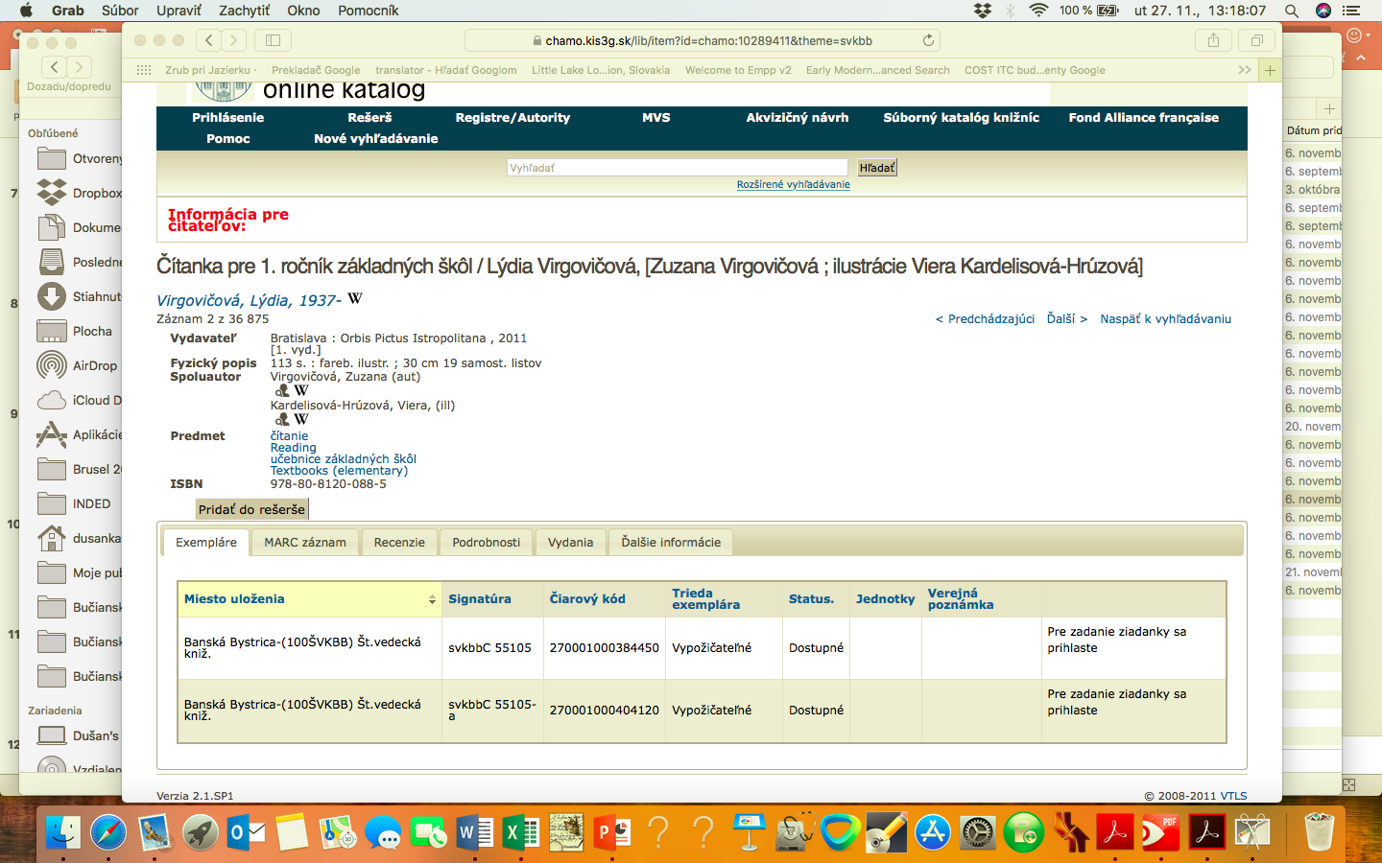
Bibliografický záznam a exempláre v SVKBB

Slide 17
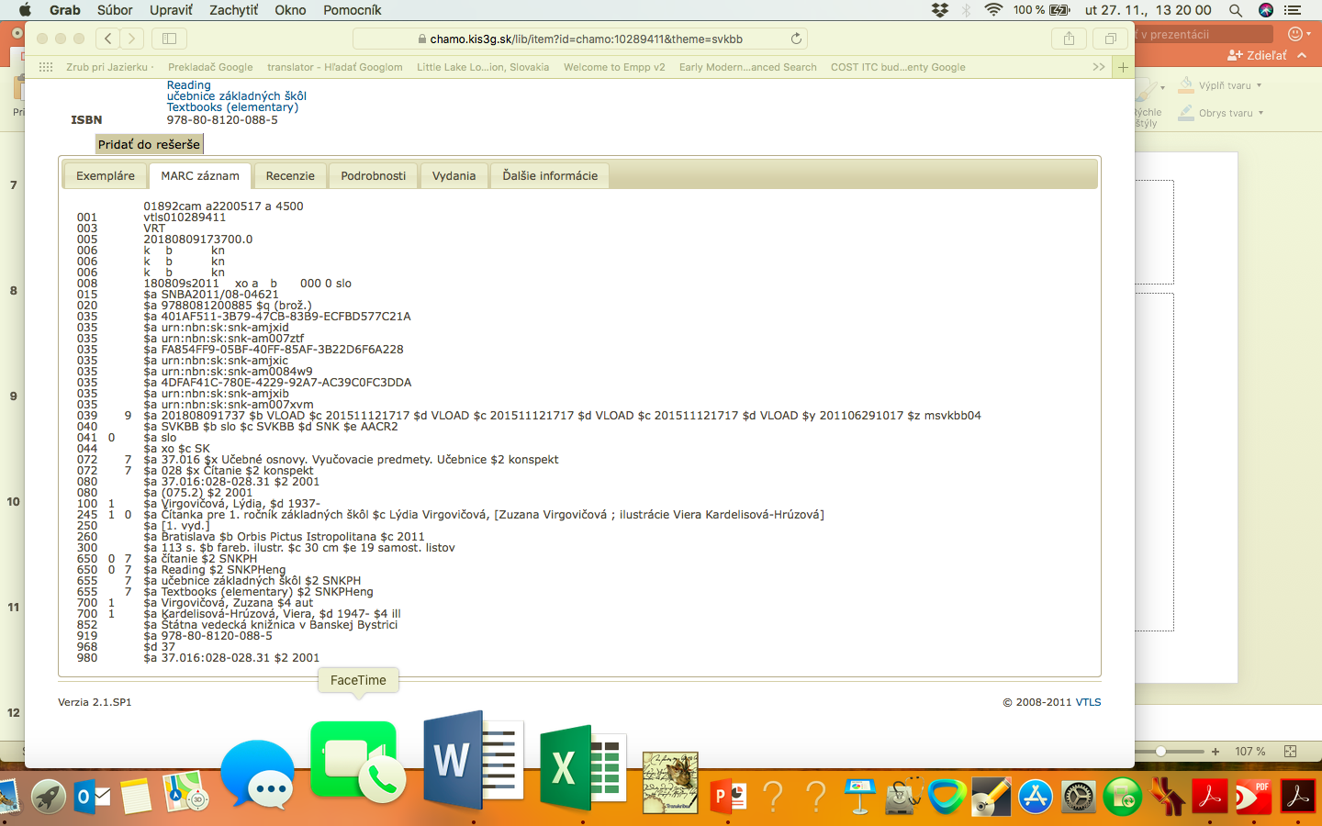
Bibliografický záznam MARC SVKBB

Slide 18
Identifikátory DOI (URN)
(rozpor so štandardom MARC21)
035 $a 401AF511-3B79-47CB-83B9-ECFBD577C21A
035 $a urn:nbn:sk:snk-amjxid
035 $a urn:nbn:sk:snk-am007ztf
035 $a FA854FF9-05BF-40FF-85AF-3B22D6F6A228
035 $a urn:nbn:sk:snk-amjxic
035 $a urn:nbn:sk:snk-am0084w9
035 $a 4DFAF41C-780E-4229-92A7-AC39C0FC3DDA
035 $a urn:nbn:sk:snk-amjxib
035 $a urn:nbn:sk:snk-am007xvm

Slide 20
Identifikátor v 035
Pole 035 je použité v DIKDA nesprávne
035 podpole $a je systémové číslo pre kód inštitúcie a číslo, ak sa záznam preberá z iného systému (napr. konverzia z Alephu, RL...)
Pole 035 sa nemapuje do RDA
Identifikátor urn patrí do 856, ktoré sa mapuje aj do RDA
V niektorých záznamoch je správne použité pole 856
Vydavateľ | Budapešť : Slovenský denník , 1910-1915
Fyzický popis | 6 roč. ; 27 x 38 cm
Multimédiá | http://digicontent.snk.sk/content/journals/Slovensky_dennik/
Slovenský denník
Záznam 1 z 6 687
V Marc je pre multimédiá použité pole 856

Slide 21
Štandardná identifikácia článkov
DIKDA nepoužíva štandardný identifikátor SICI MARC
Identifikátor seriálového dokumentu a článku (Serial Item and Contribution Identifier (SICI)) (ANSI/NISO Z39.56)
Môže byť súčasťou urn
Obsahuje ID seriálu a ID článku (aj „incipit“ článku, písmená z názvu)
 | Zápis SICI v zázname MARC 21:
024 | 4#$a8756-2324(198603/04)65:2L.4:QTP:1-P
 | Príklad zobrazenia v zázname: SICI 8756-2324(198603/04)65:2L.4:QTP:1-P

Slide 23
Správne použité pole 856
Slovenský denník v KIS3G
Vydavateľ: Budapešť : Slovenský denník , 1910-1915
Fyzický popis: 6 roč. ; 27 x 38 cm
Multimédiá
http://digicontent.snk.sk/content/journals/Slovensky_dennik/
Digitalizované noviny a časopisy by mali byť dostupné v SVKBB
Dohoda, vyžiadanie prístupu alebo samotných objektov pre DIGIREP SVKBB

Slide 24
Európske smernice transponované v SR
Smernica 2001/29/ES Európskeho parlamentu a Rady z 22. mája 2001 o zosúladení niektorých aspektov autorských práv a s nimi súvisiacich práv v informačnej spoločnosti https://eur-lex.europa.eu/legal-content/SK/TXT/?uri=celex:32001L0029.
Dokumentačný účel má text:
Smernica 2001/29/ES o zosúladení niektorých aspektov autorských práv a s nimi súvisiacich práv v informačnej spoločnosti
Je jednou z desiatich smerníc vrátane smernice o vymožiteľnosti práv duševného vlastníctva, smernice o osirelých dielach a smernice okolektívnej správe autorských práv a práv súvisiacich s autorským právom, ktoré spoločne vytvárajú právne predpisy EÚ o autorských právach.
Smernica sa uplatňuje od 22. júna 2001. Krajiny EÚ ju mali transponovať do vnútroštátnych právnych predpisov do 22. decembra 2002.

Slide 25
Právo šírenia
1. Členské štáty poskytnú autorom vo vzťahu k originálu ich diela alebo k jeho rozmnoženinám výlučné právo udeliť súhlas alebo zakázať akúkoľvek formu verejného šírenia predajom alebo iným spôsobom. ...
(29) Otázka zániku práv nevzniká v prípade služieb a najmä on-line služieb. To isté platí aj vo vzťahu k hmotným rozmnoženinám diela alebo iného predmetu ochrany, ktoré vyhotoví používateľ tejto služby so súhlasom nositeľa práv. Preto to isté platí aj pre prenájom a zapožičanie originálu a rozmnoženín diel alebo iných predmetov ochrany, ktoré sú svojou povahou službami. Na rozdiel od CD-ROMu alebo CD-I, pri ktorých je duševné vlastníctvo obsiahnuté v hmotnom médiu – nosiči, teda v tovare, každá on-line služba je v podstate činnosťou, ktorá musí podliehať povoleniu, keď to vyžaduje autorské právo alebo s ním súvisiace práva.

Slide 26
Výnimky
(32) Táto smernica poskytuje kompletné vymenovanie výnimiek ...
(34) Členským štátom sa dáva možnosť poskytovať niektoré výnimky alebo obmedzenia pre prípady, ako sú vzdelávanie a vedecké účely, v prospech verejných inštitúcií, ako sú knižnice a archívy, na spravodajské účely, na citovanie, v prípadoch používania telesne postihnutými ľuďmi, pri používaní v záujme verejnej bezpečnosti a pri používaní v správnych a súdnych konaniach.
(40) Členské štáty môžu poskytnúť výnimku alebo obmedzenie v prospech niektorých neziskových inštitúcií, ako sú verejne prístupné knižnice a podobné inštitúcie, ako aj archívy. Musia však byť obmedzené na niektoré zvláštne prípady, na ktoré sa vzťahuje právo rozmnožovania. Tieto výnimky alebo obmedzenia sa nesmú vzťahovať na používanie v kontexte on-line doručovania chránených diel alebo iných predmetov ochrany. Táto smernica platí bez toho, aby bola dotknutá možnosť voľby členských štátov odchýliť sa od výlučného práva na verejné vypožičiavanie v súlade s článkom 5 smernice 92/100/EHS. Preto je potrebné podporiť osobitné kontrakty alebo licencie, ktoré zvýhodňujú podobné inštitúcie a účel šírenia, ktorému slúžia bez toho, aby sa vytvárala nerovnováha.

Slide 27
Výnimky
2. Členské štáty môžu zabezpečiť výnimky alebo obmedzenia práva rozmnožovania ustanoveného v článku 2 v nasledujúcich prípadoch:
...
c) vo vzťahu k osobitným prípadom rozmnožovania uskutočneným verejne prístupnými knižnicami, vzdelávacími inštitúciami alebo múzeami alebo archívmi, ktoré sa neuskutočnia pre priamy alebo nepriamy ekonomický alebo komerčný prospech;
3. Členské štáty môžu zabezpečiť výnimky alebo obmedzenia práv poskytnutých podľa článkov 2 a 3 v nasledujúcich prípadoch:
a) použitie na výhradný účel ilustrácie pri vyučovaní alebo vedeckom výskume, pokiaľ je označený prameň vrátane mena autora, ak sa nestane, že to nie je možné a v rozsahu, ktorý je oprávnený nekomerčným účelom, o ktorý ide;
n) použitie na prenos alebo sprístupnenie jednotlivým členom verejnosti na účel výskumu alebo súkromného štúdia prostredníctvom na to určených terminálov v priestoroch inštitúcií uvedených v odseku 2 písm. c) diel alebo iných predmetov ochrany, ktoré nepodliehajú nákupným alebo licenčným podmienkam zahrnutým v ich zbierkach;

Slide 28
Články z novín
Rozhodujúce pre posúdenie prípustnosti digitalizácie je definícia pojmu /WORK/DIELO/PRÁCA. Pokiaľ sa celé noviny /denník považujú za DIELO, potom digitalizácia jednotlivého novinového článku, legálne nazývaného "malá časť diela", nepredstavuje pre knižnice žiaden problém. Vzhľadom na nové možnosti objednávania jednotlivých článkov na internete však došlo k zmene právneho pojmu "práca" a vznikol veľký problém digitalizácie (newspaper cuttings) novinových článkov. V súčasnosti neexistuje žiadna jasná právna úprava alebo rozsudok, ktorý by definoval, či články z novín sú v právnom zmysle DIELA alebo nie.
Podľa rozsudku Obchodného súdu v kantóne Zürich (HG110271-O zo 7. apríla 2014) musíme predpokladať, že v nasledujúcich rokoch budú aj jednotlivé články zverejnené v novinách považované za pôvodné DIELA. Vzhľadom na dostupnosť jednotlivých článkov z novín od vydavateľov a po právnej definícii pôvodného DIELA už nemožno uplatniť príslušné pravidlo výnimky, ktoré dáva verejným knižniciam právo digitizovať a sprístupňovať články z DIELA.
https://www.ifla.org/files/assets/newspapers/Geneva_2014/warmbrunn_rasche-en.pdf
Automatic analysis of international newspapers, periodicals and press dossiers – A case study from Germany. Author/presenter: Dr. Juergen Warmbrunn, juergen.warmbrunn@herder-institut.de Copresenter: Rolf Rasche, rasche@imageware. Copyright 2014 by Juergen Warmbrunn and Rolf Rasche

Slide 29
Sprístupnenie digitálneho obsahu z projektu DIKDA
Nasledujúci výber (tabuľky) obsahuje počty digitalizovaných jednotiek v katalógu KIS3G
Žiadame, aby SNK sprístupnila digitálny obsah jednotiek, ktoré majú vo svojich zbierkach partneri
1. pre partnerské knižnice KIS3G
2: pre všetky knižnice a organizácie, ktoré o to požiadajú
Sprístupnenie digitálneho obsahu umožní zlepšiť knižničné služby verejnosti
Sprístupnenie v súlade s právnymi predpismi výlučne v priestoroch knižníc
SNK poskytne register voľných a osirelých diel, ktoré je možné sprístupniť verejnosti online bezplatne

Slide 30
Počty záznamov a exemplárov v katalógu Slovenská knižnica a počty digitalizovaných exemplárov v partnerských organizáciách stav (výber) 04. 12. 2018
KIS3G – Portál Slovenská knižnica | 4 746 136 | 1 330 962 tzv. objektov
Martin – Slovenská národná knižnica | 593 010 | 154 998 (čiastočne dostupné v katalógu DIKDA)
Bratislava – Univerzitná knižnica | 619 561 | Samostatné DB, súb. kat. periodík neprepojený s DIKDA (odhadujem prekrytie 100 000 jd)
Bratislava – Ústredná knižnica SAV | 267 716 | 30 993
Prešov – Štátna vedecká knižnica | 406 277 | 49 763
Banská Bystrica – Štátna vedecká knižnica | 406 277 | 38 092
Bratislava – Slovenské národné múzeum | 38 267 | 2 738
[i]

Slide 31
Počty záznamov a exemplárov v katalógu Slovenská knižnica a počty digitalizovaných exemplárov v partnerských organizáciách stav (výber)
04. 12. 2018
Levoča – Slovenská knižnica Mateja Hrebendu | 24 157 | 543
Ružomberok – Katolícka univerzita | 95 383 | 12 679
Komárno – Knižnica Józsefa Szinnyeiho
Galanta – Galantská knižnica | 52 536 | 10 686
Bardejov – Okresná knižnica D. Gutgesela | 51 404 | 9 469
Stará Ľubovňa – Ľubovnianska knižnica | 56 753 | 12 241
Prešov – Knižnica P. O. Hviezdoslava | 81 934 | 15 821
Michalovce – Zemplínska knižnica G. Zvonického | 55 184 | 10 616
Vranov nad Topľou – Hornozemplínska knižnica | 57 270 | 14 590
Senica – Záhorská knižnica | 66 601 | 10 636
Humenné – Vihorlatská knižnica | 70 208 | 14 061

Slide 32
Počty záznamov a exemplárov v katalógu Slovenská knižnica a počty digitalizovaných exemplárov v partnerských organizáciách stav (výber)
04. 12. 2018
Banská Bystrica - Akadémia umení v Banskej Bystrici | 16 597 | 1 310
Topoľčany – Tríbečská knižnica | 52 383 | 13 504
Bratislava – Slovenské národné múzeum | 38 267 | 2 738
Svidník – Podduklianska knižnica | 53 290 | 10 800
Poprad – Podtatranská knižnica | 89 393 | 13 706
Dunajská Streda – Žitnoostrovná knižnica | 75 093 | 3 732
Liptovský Mikuláš – Akademická knižnica Akadémie ozbrojených síl gen. M. R. Štefánika | 35 102 | 2 655
Trnava – Knižnica Juraja Fándlyho | 108 955 | 18 020

